Slide 1
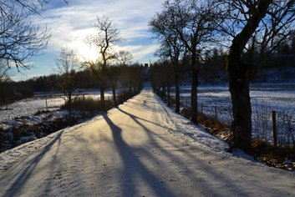
Ekonomi
Mogata-Husby Samfällighetsförening - Vatten

Slide 2
Resultat verksamhetsåret 2023
Bilaga 2 sid 1(2)
Största kostnadsposterna underhåll (cirka)
18 000 kr hydropress
4 300 kr vattenprov
Notes:
Porto är resor och bankavgifter
Utfall innehåller inte tankrengöring, den kommer i år

Slide 3
Resultat verksamhetsåret 2023
Bilaga 2 sid 2(2)
Kassan 12/6 är 67 tkr

Slide 4
Budgetförslag verksamhetsåret 2024
Bilaga 3 sid 1(2)
Varav ca.
Tankrengöring 10 tkr
Hydropress 20 tkr
Vattenprover 5 tkr
Notes:
Bibehållen avgift, en medlem betalade dubbelt under 2022 och slapp avgift 2023 och en annan betalade 300 extra som de fått tillbaks under 2023. Skillnaden för år 2023 blir ändå bara 300 kr pga. en sen inbetalning för 2022 på 2000 kronor som alltså landar på 2023 års utfall.

Slide 5
Budgetförslag verksamhetsåret 2024
Bilaga 3 sid 2(2)

